Slide 1
《晋书•范宁传》
博议引证 增识广闻

Slide 2
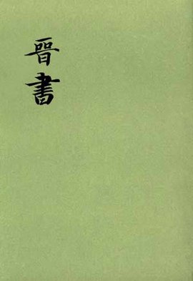

Slide 3

文本阅读

Slide 4
范宁字武子。少笃学，多所通览。简文帝为相，将辟之，为桓温所讽，遂寝不行。故终温之世，兄弟无在列位者。时以浮虚相扇，儒雅日替，宁以为其源始于王弼、何晏，二人之罪深于桀纣。乃著论日“王何叨海内之浮誉，资膏粱之傲诞，画螭魅以为巧，扇无检以为俗。郑声之乱乐，利口之覆邦，信矣哉！”宁崇儒抑俗，率皆如此。温薨之后，始解褐为余杭令，在县兴学校，养生徒，洁己修礼，志行之士莫不宗之。期年之后，风化大行。自中兴已来，崇学敦教，未有如宁者也。
征拜中书侍郎。在职多所献替，有益政道。孝武帝雅好文学，甚被亲爱，朝廷疑议，辄谘访之。宁指斥朝士，直言无讳。王国宝，宁之甥也，以谄媚事会稽王道子，惧为宁所不容，刀相驱扇，因被疏隔。求补豫章太守，帝曰：“豫章不宜太守，何急以身试死邪？”宁不信卜占，固请行。宁在郡又大设庠序，遣人往交州采磬石，以供学用，改革旧制，不拘常宪。远近至者千余人，资给众费，一出私禄。并取郡四姓子弟，皆充学生，课读五经。又起学台，功用弥广。

Slide 5

江州刺史王凝之上言曰：“豫章郡居此州之半。太守臣宁入参机省，出宰名郡，而肆其奢浊，所为狼藉。郡城先有六门，宁悉改作重楼，复更开二门，合前为八。私立下舍七所……愿出臣表下太常，议之礼典。”诏曰：“汉宣云：可与共治天下者，良二千石也！若范宁果如凝之所表者，岂可复宰郡乎！”以此抵罪。子泰时为天门太守，弃官称诉。帝以宁所务惟学，事久不判。会赦，免。既免官，家于丹阳，犹勤经学，终年不辍。年六十三，卒于家。初宁以春秋谷梁氏未有善释遂沈思积年为之集解其义精审为世所重既而徐邈复为之注世亦称之。
（节选自《（晋书•范宁传》，有删节）

Slide 6

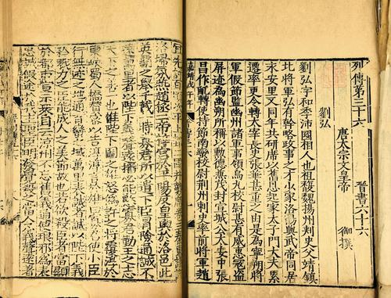
小试牛刀

Slide 7
1、下列对文中划波浪线部分的断句，正确的一项是（ ）
A. 初／宁以春秋谷梁氏未有善释／遂沈思／积年为之集解／其义精审／为世所重／既而徐邈复为之注／世亦称之
B. 初／宁以春秋谷梁氏未有善释／遂沈思积年／为之集解／其义精审／为世所重／既而徐邈复为之注／世亦称之
C. 初／宁以春秋谷梁氏未有善释／遂沈思积年／为之集解其义／精审为世所重／既而徐邈复为之注／世亦称之
D. 初／宁以春秋谷粱氏未有善释／遂沈思／积年为之集解其义／精审为世所重／既而徐邈复为之注／世亦称之

Slide 8
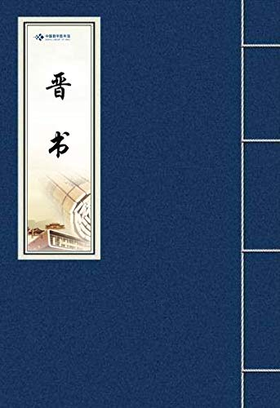
2. 下列对文中加点词语相关内容的解说，不正确的一项（ ）
A. “解褐”，义与“释褐”相同，指开始担任官职，“褐”是指粗布或粗布衣服。
B. “庠”“序”二者皆为古时候学校的名称，后来“庠”“序”连用，泛指学校。
C. “五经”指《易》《书》《诗》《礼》《春秋》五部经典，加《论语》为“六经”。
D. “太常”，官名，秦称“奉常”，掌宗庙礼仪，汉取“尊大”意，改名为“太常”。

Slide 9
3. 下列对于原文内容的概括和分析，不正确的一项是
A. 范宁崇尚儒学。范宁认为王弼、何晏二人的玄理之说导致儒学衰微、其罪孽超过了桀纣，于是专门写文章斥责他们。
B. 范宁热心教育。范宁崇尚儒学、重视教化，任地方官职时都积极兴办学校，甚至还拿出自己的俸禄来资助求学之人。
C. 范宁正直无私。范宁敢于直言指斥朝臣的不端行为，对巴结会稽王司马道子的亲外甥王国宝也毫不留情地予以指斥。
D. 范宁勤于治学。范宁在少年时期就专心于学问，博览群书，即使晚年免官闲居于丹阳，也仍然勤于经学，毫不松懈。

Slide 10

4、将文中划横线的句子翻译成现代汉语。
(1)简丈帝为相，将辟之，为桓温所讽，遂寝不行。
(2)孝武帝雅好文学，甚被亲爱，朝廷疑议，辄谘访之。

Slide 11

解读文本

Slide 12
《庄子·渔父》：“所谓四患者：好经大事，变更易常，以挂功名，谓之叨；专知擅事，侵人自用，谓之贪；见过不更，闻谏愈甚，谓之很；人同于己，则可，不同于己，虽善不善，谓之矜。”
【译文】：所谓四患，喜欢管理国家大事，随意变更常规常态，用以钓取功名，称作贪得无厌；自恃聪明专行独断，侵害他人刚愎自用，称作利欲薰心；知过不改，听到劝说却越错越多，称作犟头犟脑；跟自己相同就认可，跟自己不同即使是好的也认为不好，称作自负矜夸。这就是四种祸患。

Slide 13
子曰：“恶紫之夺朱也，恶郑声之乱雅乐也，恶利口之覆邦家者。“（《论语》）
【注释】：
①恶(wù)：厌恶。紫之夺朱：朱是正色，紫是杂色。当时紫色代替朱色成为诸侯衣服的颜色。
②雅乐：正统音乐。
【译文】孔子说：“憎恶紫色夺去红色的光彩和地位，憎恶郑国的乐曲淆乱典雅正统的乐曲，憎恶用巧言善辩颠覆国家的人。”
忠心安社稷，利口覆家邦。
——《声律启蒙》

Slide 14
在职多所献替，有益政道。
（范宁）在中书侍郎任上，提出了很多好的建议并否定了很多不好的建议，对国家政治很有帮助。
机省：掌管机要大事的中央官署。此指中书省。
二千石：汉官秩，又为郡守(太守)的通称。
具体来说，可分两种情况解释:
(一)作为中二千石、真二千石、二千石、比二千石的总称。
(二)单指二千石。

Slide 15
良：很 （～久、～多趣味）
良有以也：确实是有原因的。
春夜宴桃李园序
（唐）李白
夫天地者，万物之逆旅。光阴者，百代之过客。而浮生若梦，为欢几何？古人秉烛夜游，良有以也。况阳春召我以烟景，大块假我以文章。会桃李之芳园，序天伦之乐事。群季俊秀，皆为惠连；吾人咏歌，独惭康乐。幽赏未已，高谈转清。开琼筵以坐花，飞羽觞而醉月。不有佳作，何伸雅怀？如诗不成，罚依金谷酒数。

Slide 16
抵罪：抵偿罪责，接受应有的惩处。因犯罪而受到相应的处罚。
集解：
1. 汇辑诸家对同一典籍的语言和思想内容的解释，断以己意，以助读者理解。
2. 汇合“经”与“传”，为之解释。

Slide 17
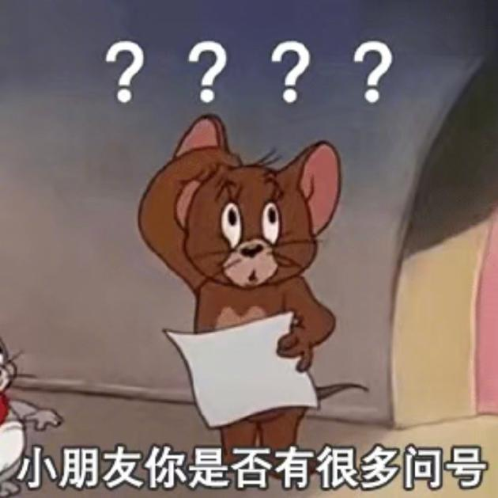

Slide 18

文本翻译

Slide 19
范宁字武子。少笃学，多所通览。简文帝为相，将辟之，为桓温所讽，遂寝不行。故终温之世，兄弟无在列位者。时以浮虚相扇，儒雅日替，宁以为其源始于王弼、何晏，二人之罪深于桀纣。乃著论日“王何叨海内之浮誉，资膏粱之傲诞，画螭魅以为巧，扇无检以为俗。郑声之乱乐，利口之覆邦，信矣哉！”宁崇儒抑俗，率皆如此。温薨之后，始解褐为余杭令，在县兴学校，养生徒，洁己修礼，志行之士莫不宗之。期年之后，风化大行。自中兴已来，崇学敦教，未有如宁者也。
【译文】范宁字武子。从小就专心好学，博览群书。简文帝做丞相时，想要征辟范宁做属官，被桓温劝阻，于是这件事就被搁置不办了。所以在桓温在世期间，范宁兄弟没有一个在朝廷做官的。当时的人竞相宣扬清谈虚无的玄理，儒学影响日益衰颓，范宁认为这种风气开始于王弼、何晏，王、何两人的罪过超过了桀与纣。（范宁）于是撰文说“王何两人贪图天下人都赞美的虚名，凭借富贵人家的傲慢与荒诞，画魑魅来夸耀自己的机巧，鼓动天下人把不遵礼法作为习俗。郑国音乐扰乱了纯正的音乐，善于诡辩的言论颠覆国家，确实有这样的事情啊！”范宁崇尚儒学贬抑玄学，大都像这样。桓温死后，（范宁）才走入仕途，担任余杭县令。范宁担任余杭县令期间，兴办学校，教育学生，廉洁立身、躬行礼法，崇尚儒学的人没有不尊崇他的。过了一年，余杭的风俗教化大为改观。自从中兴以来，崇尚儒学、重视教化，没有比得过范宁的人。

Slide 20
征拜中书侍郎。在职多所献替，有益政道。孝武帝雅好文学，甚被亲爱，朝廷疑议，辄谘访之。宁指斥朝士，直言无讳。王国宝，宁之甥也，以谄媚事会稽王道子，惧为宁所不容，刀相驱扇，因被疏隔。求补豫章太守，帝曰：“豫章不宜太守，何急以身试死邪？”宁不信卜占，固请行。宁在郡又大设庠序，遣人往交州采磬石，以供学用，改革旧制，不拘常宪。远近至者千余人，资给众费，一出私禄。并取郡四姓子弟，皆充学生，课读五经。又起学台，功用弥广。
【译文】后来朝廷征召他，授予他中书侍郎的职位。范宁在中书侍郎任上，提出了很多有好的建议并否定了很多不好建议，对国家政治很有帮助。孝武帝非常喜欢文化学术，（范宁）很被孝武帝亲近喜爱，朝廷有疑难事情的时候，（孝武帝）就向范宁咨询。范宁指摘朝廷大臣的缺点错误，都直接了当地说，没有任何避讳。王国宝是范宁的外甥，因为巴结会稽王司马道子，害怕不被范宁所容忍，就挑拨范宁和皇帝的关系，范宁因此被皇帝疏远。范宁请求补任豫章太守，皇帝说：“你不适合担任豫章太守，为什么急着去亲自体验死亡呢？”范宁不相信占卜，坚持请求去补任豫章太守。范宁在豫章又大兴学校，派人到交州购买磬石以供修建学校所用，并改革旧有的制度，不拘泥于常规。从远近各地来豫章求学的有一千多人，这些人的耗费全都出于范宁的私人俸禄。范宁又将本郡的四姓子弟全都召集到学校来做学生，督促他们读《五经》。范宁又修筑学台，学校的功能更加齐备。

Slide 21
江州刺史王凝之上言曰：“豫章郡居此州之半。太守臣宁入参机省，出宰名郡，而肆其奢浊，所为狼藉。郡城先有六门，宁悉改作重楼，复更开二门，合前为八。私立下舍七所……愿出臣表下太常，议之礼典。”诏曰：“汉宣云：可与共治天下者，良二千石也！若范宁果如凝之所表者，岂可复宰郡乎！”以此抵罪。
【译文】江州刺史王凝之向朝廷弹劾范宁，说“豫章郡占了江州的一半。豫章太守范宁在朝廷做官参与机要，在地方做官担任大郡的长官（可见朝廷对范宁的信任），但是范宁却无所顾忌地做奢侈污浊之事，所作所为不合法度。郡城先有六座城门，范宁全部改建成层楼，又修建两座城门，加上以前的城门，豫章郡现在一种有八座城门。范宁还建造了七所私宅……希望将臣的这份奏章下发给太常寺讨论，按照礼法将范宁判罪。”皇帝下诏说，“汉宣帝说，‘可与之共同管理天下的，是优秀的郡守’，如果范宁真的像王凝之奏章中所说的那样，怎么还可以继续担任郡长官呢！”范宁因此被判罪接受惩处。

Slide 22
子泰时为天门太守，弃官称诉。帝以宁所务惟学，事久不判。会赦，免。既免官，家于丹阳，犹勤经学，终年不辍。年六十三，卒于家。初宁以春秋谷梁氏未有善释，遂沈思积年，为之集解，其义精审，为世所重。既而徐邈复为之注，世亦称之。
范宁的儿子范泰当时为天门太守，弃官（为范宁）申诉。皇帝认为范宁所致力的只有儒学，这件事拖延了很久都没有判决。（后来）恰好碰上大赦，范宁就没有被判罪。范宁免官之后，定居在丹阳，仍然勤于经学，一年从头到尾毫不懈怠。范宁六十三岁时，在家中去世。当初，范宁因为《春秋谷梁传》没有好的注本，于是深入思考多年，为《春秋谷梁传》做了《集解》。《春秋谷梁传集解》这部书义理精密详实，被天下人看重。不久徐邈又为《春秋谷梁传》做注，世人也很称赞。

Slide 23

习题讲解

Slide 24
1. B
试题分析：本题考查学生文言文断句能力。解答此类题，考生不仅需要具备一定的文言阅读的语感和断句技巧，而且还应具备一定的文化素养。文言断句有很多的标志，比如：四字短语、排偶句式、顶真修辞等等。还可以利用名词代词在句中担当的成分来断。本句，根据名词名、词性词组“宁（人名）”“春秋谷梁氏”“善释”“集解（《集解》）”“义”“世”“徐邈”，虚词“以”“为”“之”“其”“既而”，“为……所”表被动，标志性词“既而”，再结合本句意思：当初，范宁因为《春秋谷梁传》没有好的注本，于是深入思考多年，为《春秋谷梁传》做了《集解》。《春秋谷梁传集解》这部书义理精密详实，被天下人看重。不久徐邈又为《春秋谷梁传》做注，世人也很称赞。句子可以断开为：初／宁以春秋谷梁氏未有善释／遂沈思积年／为之集解／其义精审／为世所重／既而徐邈复为之注／世亦称之。故选B。

Slide 25
点睛：文言断句的题目，首先注意一些常见的标志性的虚词，注意结构的对称，这是基础，其次注意断句题大多集中在对人称的转换和在句中充当的成分的考核，还要注意一个事件不要强行断开，不然句子就会支离破碎，相反两个事件句子再短，也要断开。选择题答题时注意选项的对比，然后结合文意进行分析。

Slide 26
2. C
试题分析：此题考核理解古代文化常识的能力，文化常识的考核主要集中在古代的一些称谓、官职的变迁、建筑的名称、年号、谥号、庙号、一些文书的名称、官场的一些礼节、朝廷的一些机构、典章制度、行政区划、还有一些避讳的说法等。平时注意积累，尤其是课本的注释的相关内容，答题时还要注意集合语境的含义作答。题中C项，“加《论语》为‘六经’”说法错误，“六经”应为“《易》《书》《诗》《礼》《春秋》《乐》”。故选C。

Slide 27
3. C
试题分析：试题分析：这是一道考核归纳内容要点，概括中心意思的题目，答题时注意对读选项和原文，寻找时间、地点、人物、时间、手法以及重点词句的翻译上的错误，题中C项，“对巴结会稽王司马道子的亲外甥王国宝也毫不留情地予以指斥”属于无中生有，文中并未提到范宁指斥王国宝。故选C。

Slide 28

翻译评讲

Slide 29
1、简文帝为相，将辟之，为桓温所讽，遂寝不行。
简文帝做丞相时，想要征辟范宁做属官，被桓温劝阻，于是这件事就被搁置不办了。
2、孝武帝雅好文学，甚被亲爱，朝廷疑议，辄谘访之。
先帝雅闻衡善术学：平素、向来
察纳雅言：认识、采纳正确的言论。
孝武帝非常喜欢文化学术，（范宁）很被孝武帝亲近喜爱，朝廷有疑难事情的时候，（孝武帝）就向范宁咨询。

Slide 30
试题分析：本题考查学生文言文语句翻译能力。翻译时，首先要找出关键字或句式进行翻译，一般为直译，除一些带有比喻性的词语然后再整体翻译，并按现代汉语的规范，达到词达句顺，做到字字落实的同时，要重点关注得分点。（1）句中：“为”，做；“辟”征辟；“为……所”，表被动；“讽”，劝阻；“寝”，搁置，这里指被搁置。（2）句中：“雅”，非常；“甚”，很，非常；“亲爱”，亲近喜爱；“疑议”，有疑难事情的时候；“辄”，就；“谘访”，咨询。

Slide 31
点睛：文言文语句翻译，首先要找出专有名词，即人名、地名、官职等；然后再看有否特殊句式，最后再确定关键字进行翻译，一般为直译。文言文的翻译，最基本的方法就是替换、组词、保留、省略。对古今异义的词语要“替换”，翻译为没有查处；对古今词义大体一致的词语则“组词”；对特殊的地名、人名等要“保留”；对古汉语中的同义反复的词语可以“省略”其中一个，有些虚词不必要或难于恰当翻译出来的也可以“省略”。

Slide 32

谢谢观看

